Slide 1
Säkerhetslaborationer
3 augusti 2026
Jenny Olander

Slide 2
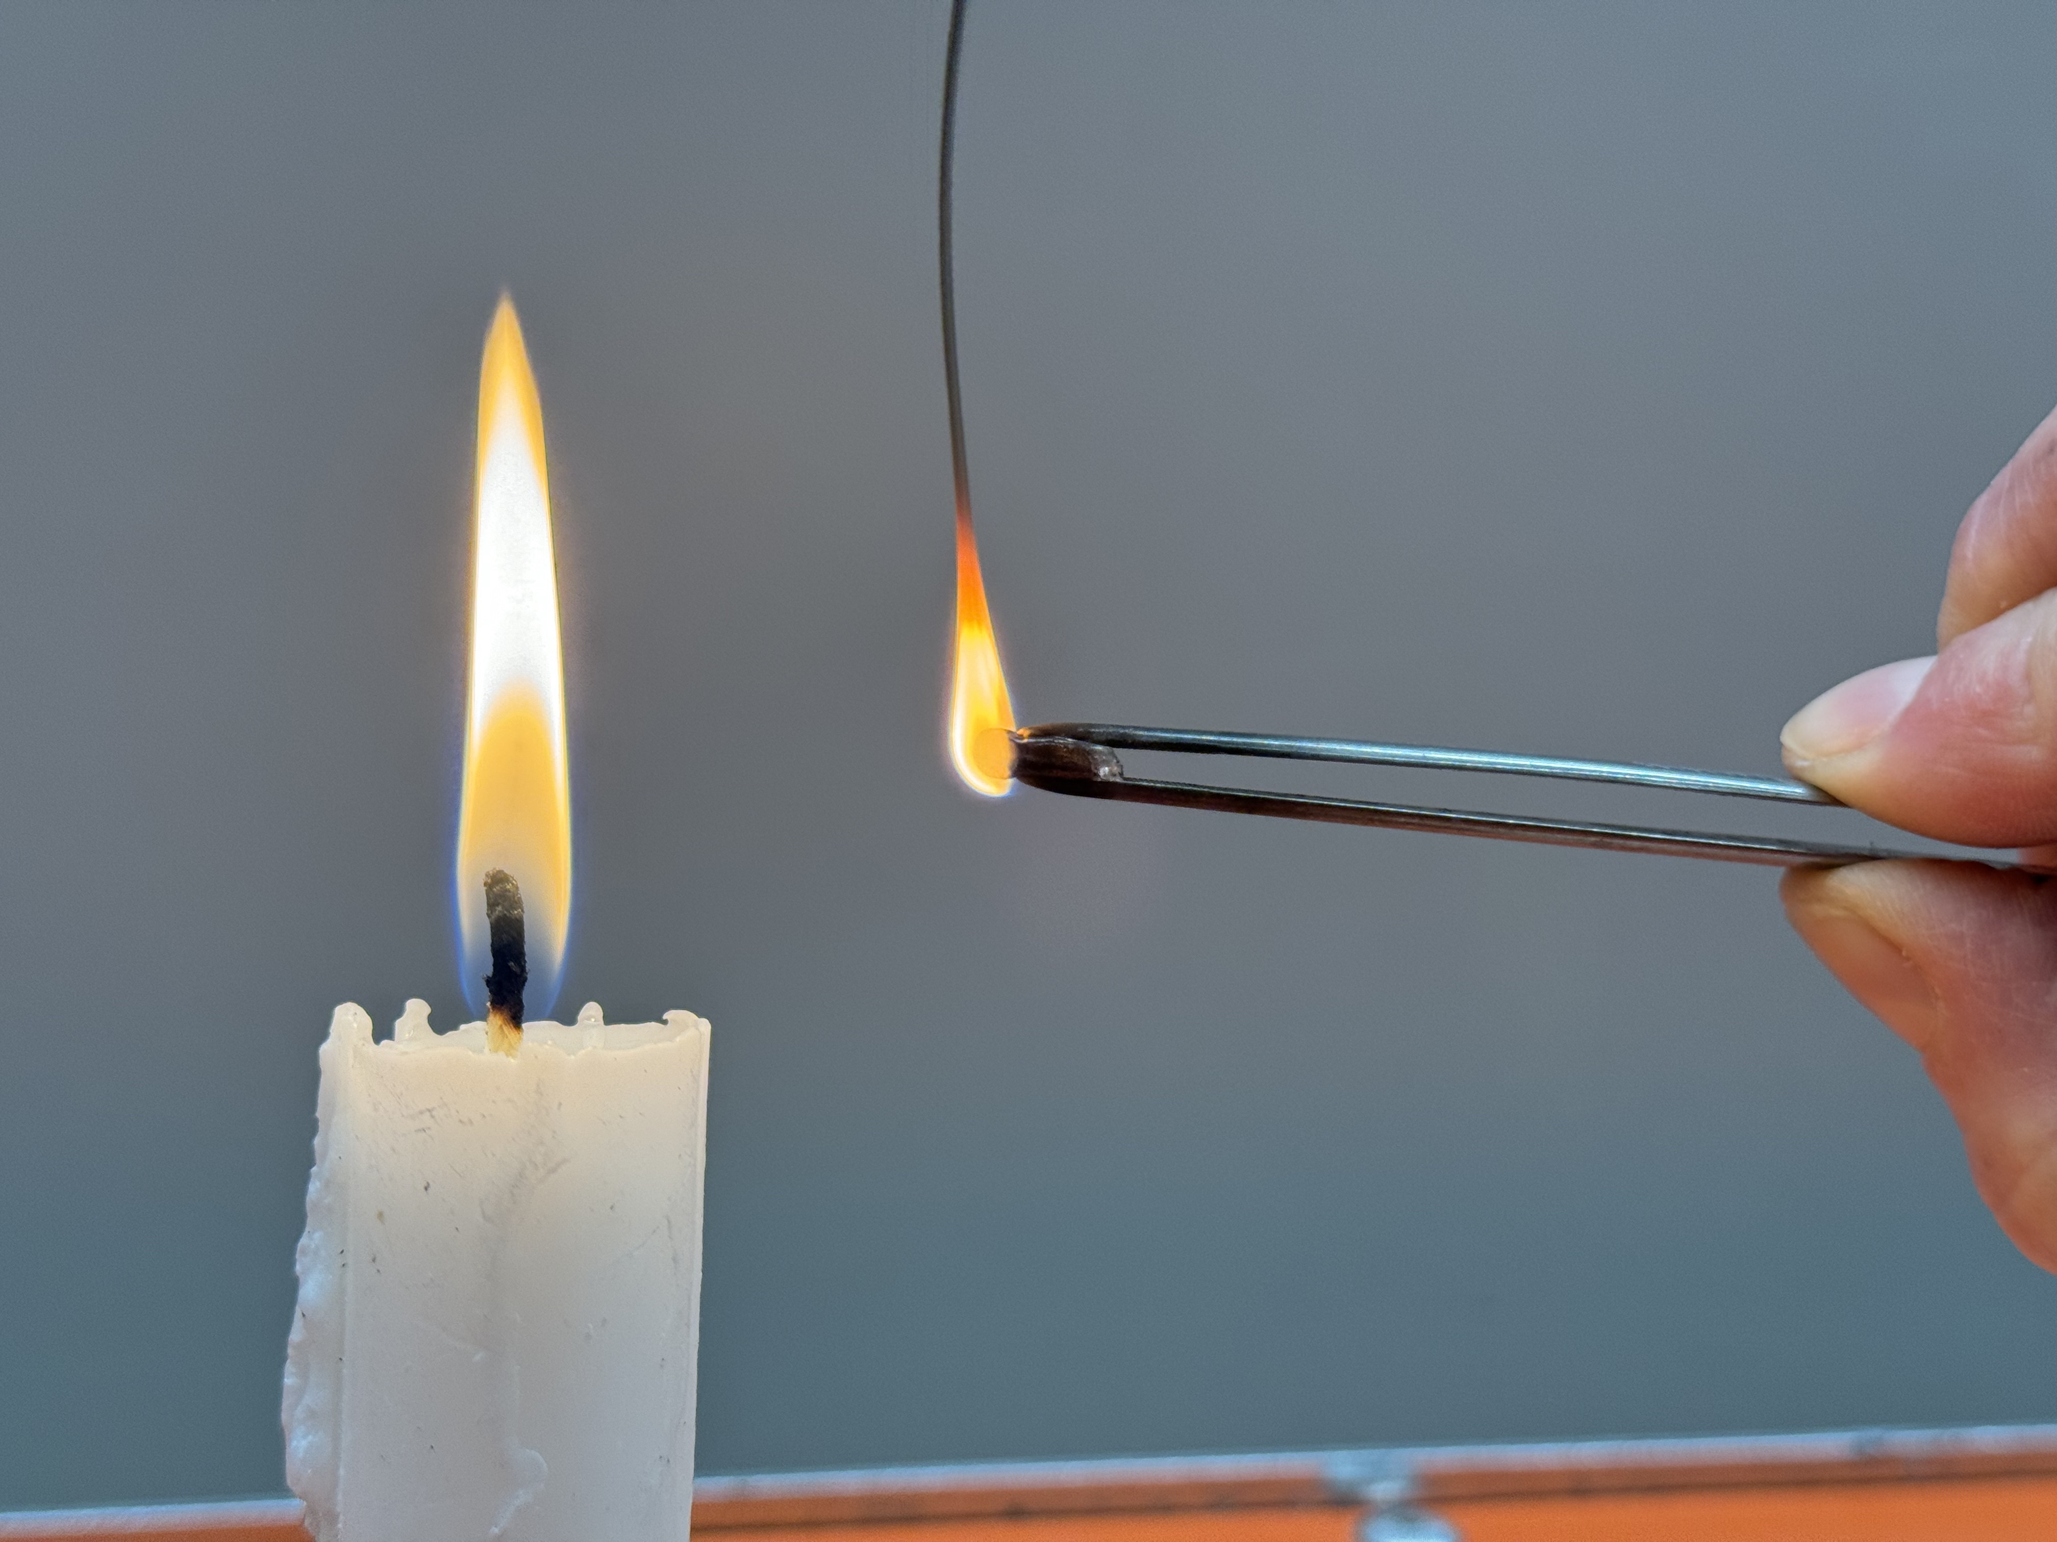
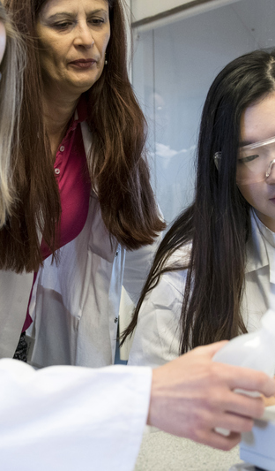
Är eldkunskap jämförbar med simkunskap?
De flesta barn i grundskoleåldrarna leker med eld, och störst är andelen (80 %) i åldern 12-14 år enligt
Att leka med Elden – en bok om barn, eld och brand (1999)
Ofta sker olyckor i grupp och oavsiktligt.

Slide 3
Lustfylld undervisning
Laborationsinstruktioner
Skyddsglasögon och kontaktlinser
Davys gruvlampa
Pulver som brinner
Bensin och fotogen
Etanol i PET-flaska
Acetylenframställning i mikroskala
Värme
Bränsle
Syre

Slide 4
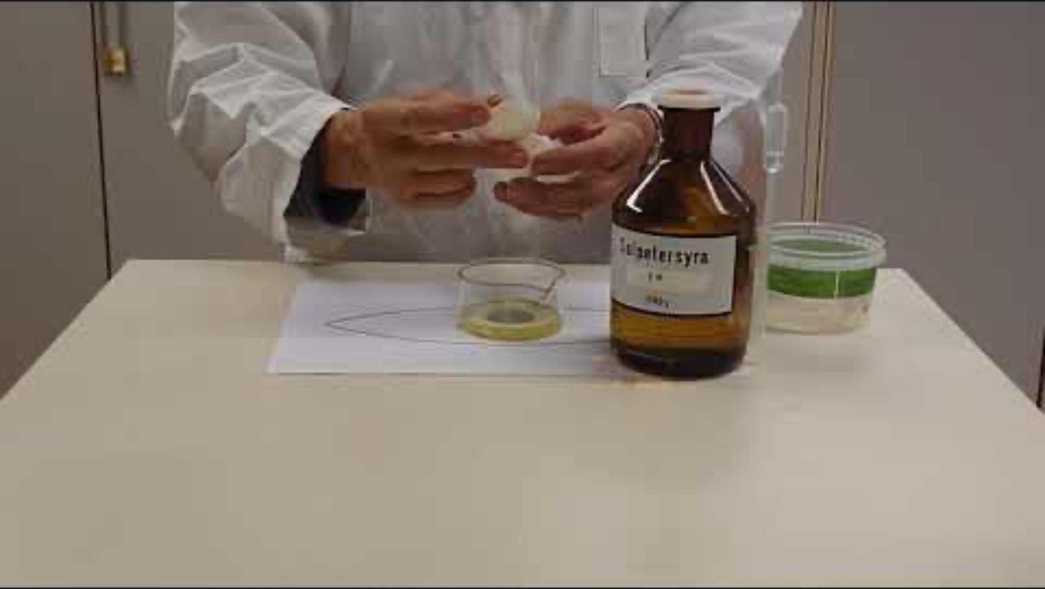

AFS 2023:11 Personlig skyddsutrustning
Ögat med salpetersyra

Slide 5
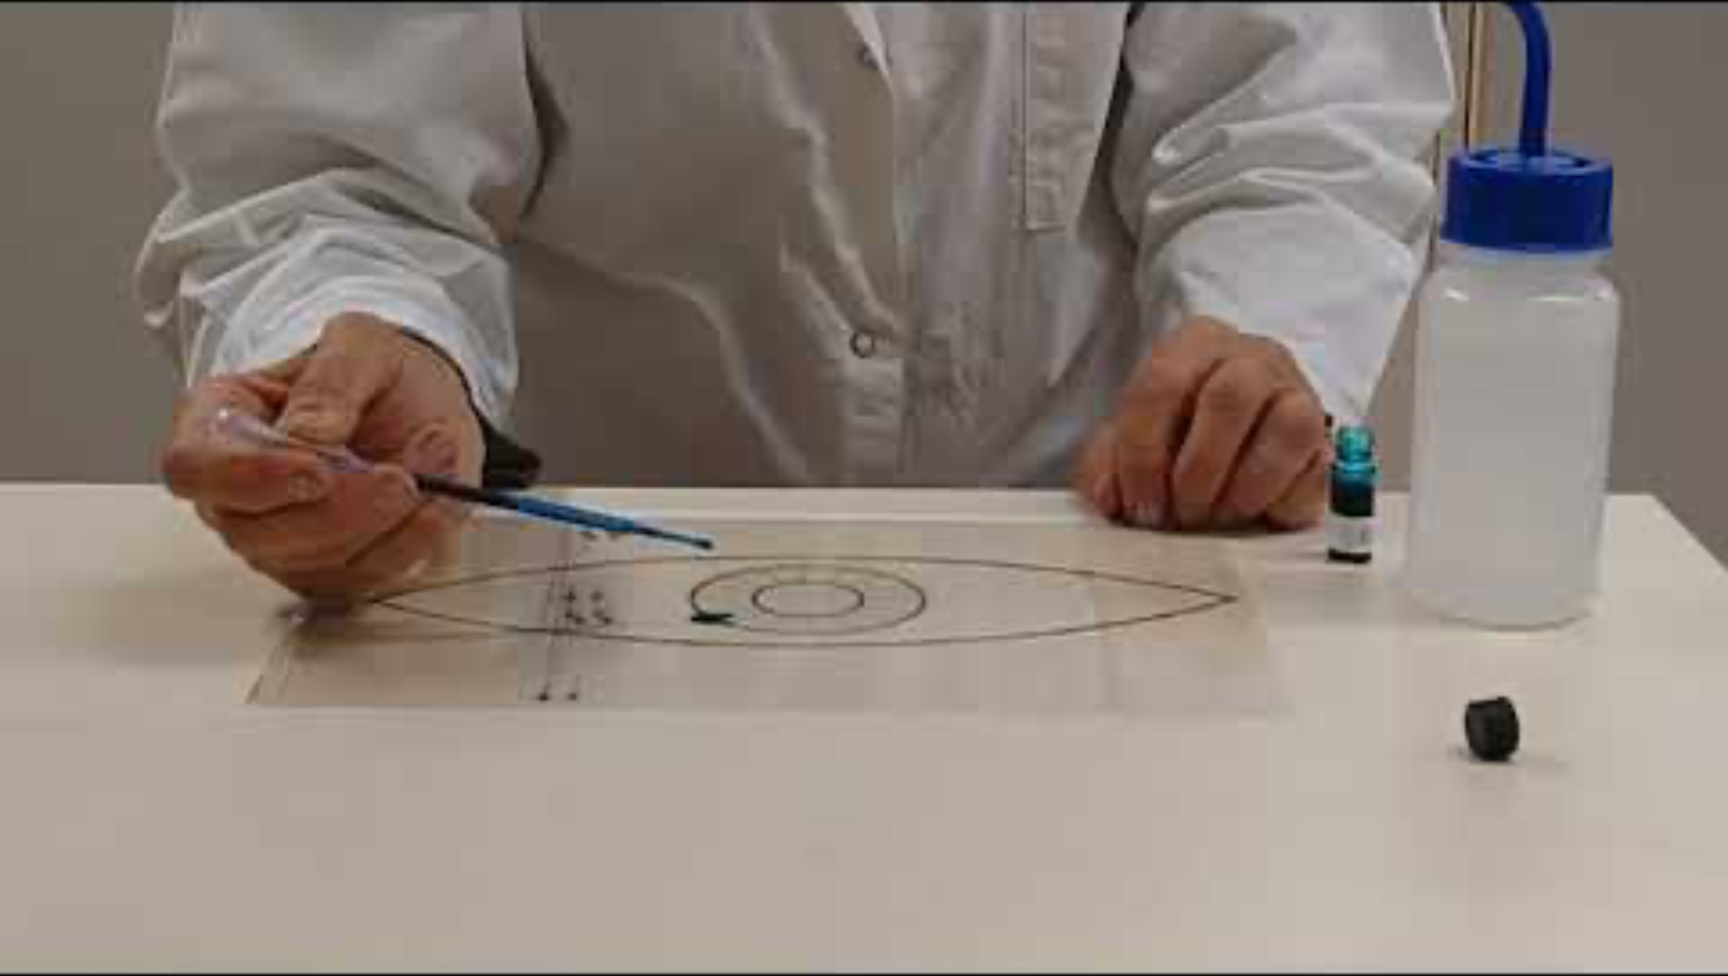
AFS 2023:11 Personlig skyddsutrustning
Ögat med lins

